Slide 1
Introduction système
Cours-1/5
Marcel Bosc
2012-2013
Département informatique
IUT de Villetaneuse
Université Paris-13

Slide 2

Objectifs
apprendre à utiliser un système Linux
comprendre les grandes lignes
de son fonctionnement
des éléments de culture générale

Slide 3
Comment ça se passe?
5 cours, 5 TP
présence obligatoire
des enseignants pour vous aider
un site web:
http://cours.iutv.univ-paris13.fr
des évaluations en fin de TP
un contrôle contrôle à la fin

Slide 4
Plan du premier cours
c'est quoi un ordinateur?
le matériel
les systèmes d'exploitation
fichiers et répertoires
partie pratique
environnement graphique
logiciels importants
la ligne de commande
où trouver de l'aide

Slide 5
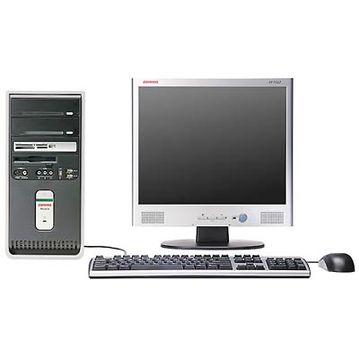
C'est quoi un ordinateur?
1ère partie

Slide 6
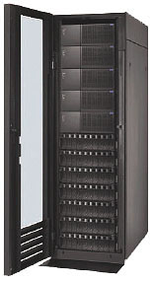
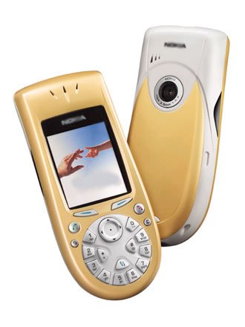
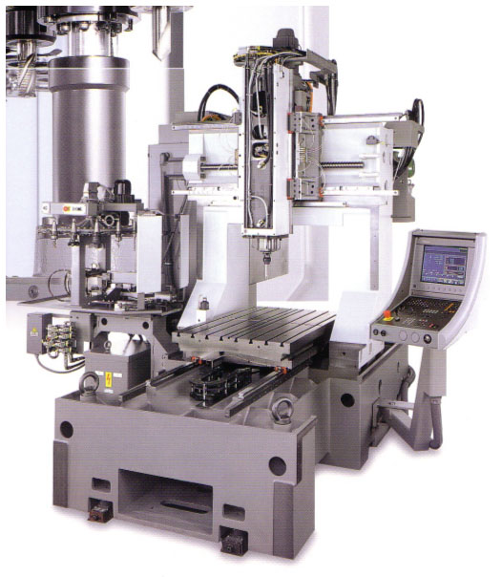
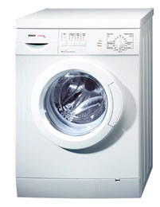

différents types d'ordinateurs

Slide 7
l'ordinateur de bureau
imprimante
modem
scanner
enceinte

Slide 8
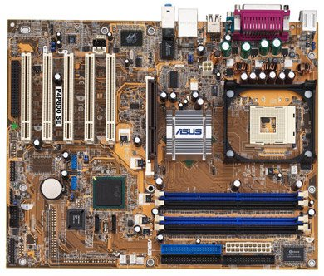
Le matériel
2ème partie

Slide 9
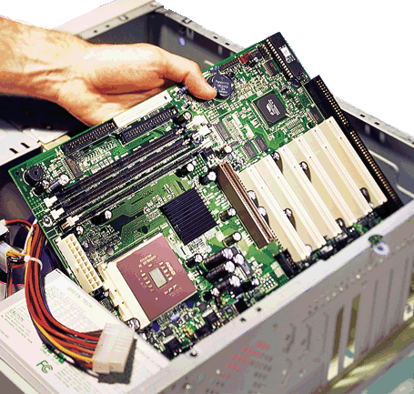
Dans le boîtier
vers le haut

Slide 10
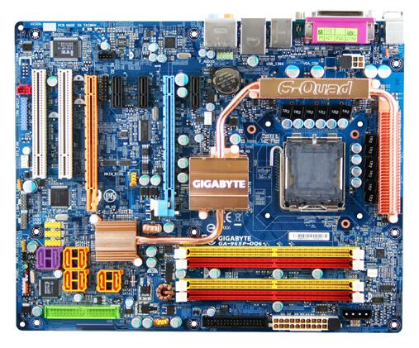
La carte mère

Slide 11

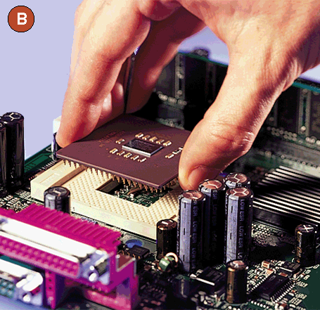
Le processeur
instructions
élémentaires
3 Giga-Hertz
Giga-Hertz: Milliards de cycles d'horloge par seconde

Slide 12
mémoire et octets
octet: un petit bout d'information pouvant représenter un nombre entre 0 et 255
134
54
230
53
...
...
mémoire

Slide 13
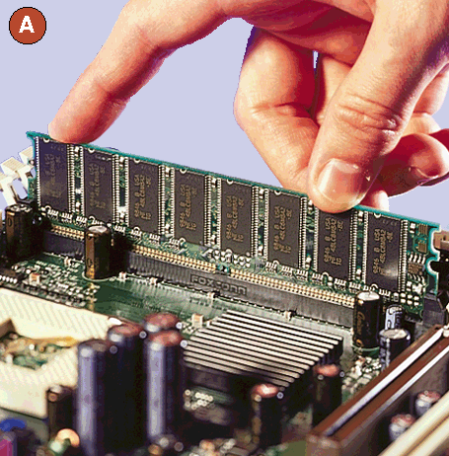
la mémoire vive (RAM)
- 4 Giga octets
Giga octet:
milliard d'octets
- volatile

Slide 14
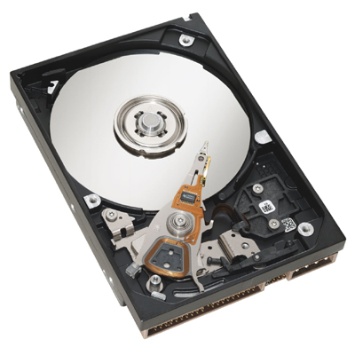
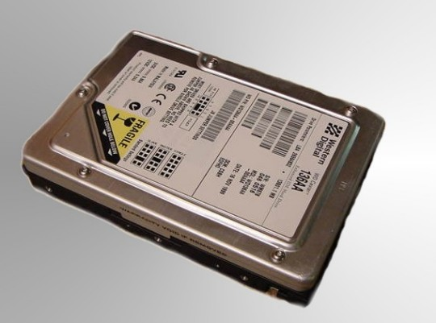
Le disque-dur
2 To (Terra-Octet)
SATA ou IDE

Slide 15
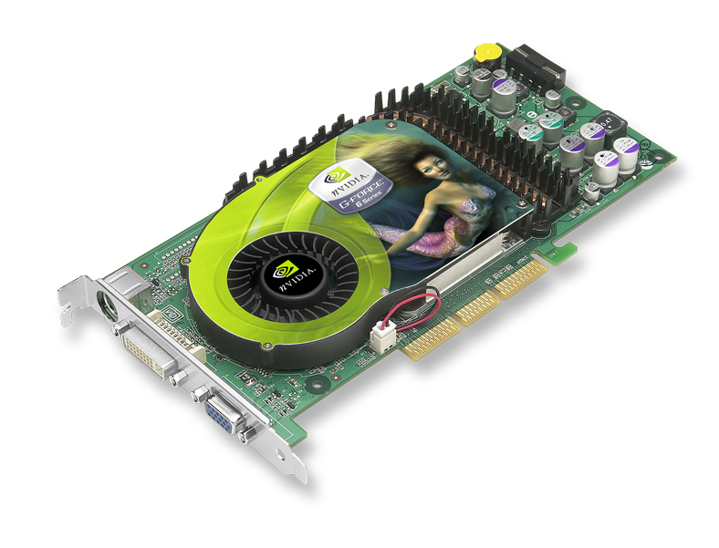
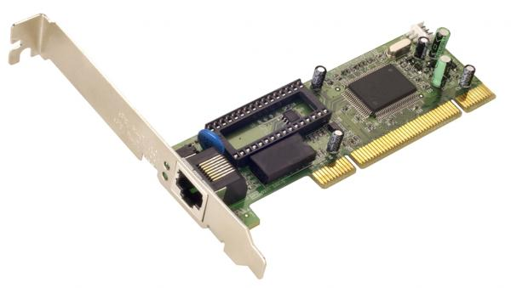
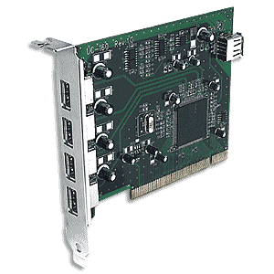
Les cartes
carte
graphique
carte réseau
carte USB

Slide 16
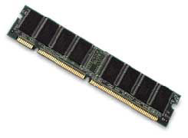
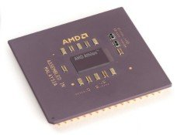
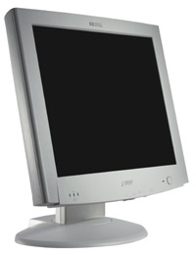
Fonctionnement
processeur
mémoire vive
(RAM)
bus
sur la carte mère
carte graphique
enregistrer
afficher
disque-dur
écran

Slide 17


Les systèmes d'exploitation
3ème partie
GNU/Linux
Mac OS X

Slide 18
Qu'est-ce qu'un système d'exploitation?
application
traitement de texte
navigateur web
jeu vidéo
?
système d'exploitation
Linux
Mac OS X
matériel

Slide 19

systèmes d'exploitation: exemples
logiciel libre
Mac OS X
XP, Vista, 7
Server...
GNU/Linux
distributions:
ubuntu
debian
mandriva
fedora redhat
gentoo
FreeBSD
live CD/ clé USB
Linux
logiciel libre
logiciel libre

Slide 20
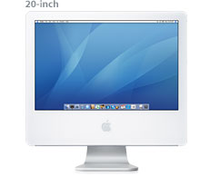
systèmes d'exploitation
≠ plateforme matérielle
GNU/Linux
Mac OS X
PC
embarqué
Mac

Slide 21
fichiers et répertoires
4ème partie

Slide 22
fichiers
tout est fichier!
programmes
documents
texte
fichiers de configuration
...
suite d'octets stockés sur un support.
Par exemple sur un disque dur.
identifiés par un nom

Slide 23
noms de fichier
utilisez des noms explicites!
plus de 100 000 fichiers sur une machine
mauvais
bon
e1.c exercice-1.c
fichier.odt notes-de-cours.odt
programme.java Exercise4.java
toto.sh essai.sh
évitez: espace, ponctuation, ^'!%*#& ...

Slide 24
suffixes des noms de fichier
quel type de fichier?
mon-programme.c
page-web.html
photo.jpg
musique.mp3
...
suffixe = extension

Slide 25
répertoires
chez-moi
système
photo.jpg
algo
sujet.txt
tp1
notes.txt
tp1
test.txt
toto.html
hello
programme.c
a.out
« dossier » = « répertoire »

Slide 26
votre répertoire personnel
chez-moi
système
photo.jpg
algo
sujet.txt
tp1
notes.txt
tp1
test.txt
toto.html
hello
programme.c
a.out
« répertoire personnel » = « home » = chez moi = ~

Slide 27
le répertoire courant
chez-moi
système
photo.jpg
algo
sujet.txt
tp1
notes.txt
tp1
test.txt
toto.html
hello
programme.c
a.out

Slide 28
chemins
accéder à un fichier en-dehors du répertoire courant
chez-moi
système
photo.jpg
algo
sujet.txt
tp1
notes.txt
tp1
test.txt
toto.html
hello
programme.c
a.out
chemin:
tp1/test.txt

Slide 29
chemins
chez-moi
système
photo.jpg
algo
sujet.txt
tp1
notes.txt
tp1
test.txt
toto.html
hello
programme.c
a.out
chemin:
../photo.jpg

Slide 30
chemins
chez-moi
système
photo.jpg
algo
sujet.txt
tp1
notes.txt
tp1
test.txt
toto.html
hello
programme.c
a.out
chemin:
../algo/tp1/programme.c

Slide 31

partie pratique

Slide 32
environnement graphique
1ère partie

Slide 33
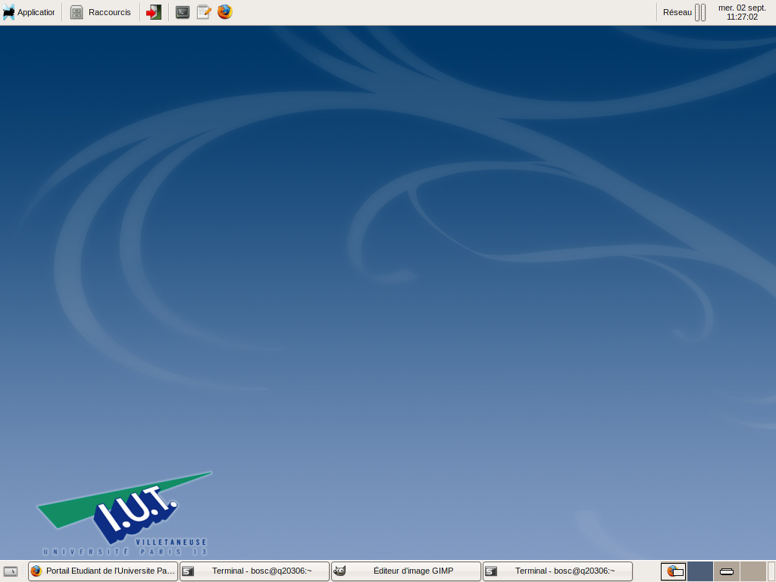
L'environnement
Xfce
barre d'outils du haut
barre d'outils du bas

Slide 34
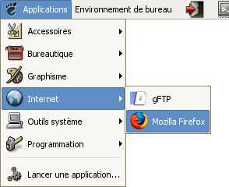

Barre d'outils du haut
menu principal
quitter
terminal
éditeur
navigateur
utilisation
du réseau

Slide 35
Barre d'outils du bas
barre de taches
4 bureaux virtuels
fenêtres ouvertes

Slide 36
logiciels importants
2ème partie
navigateur web
éditeur de texte
terminal

Slide 37

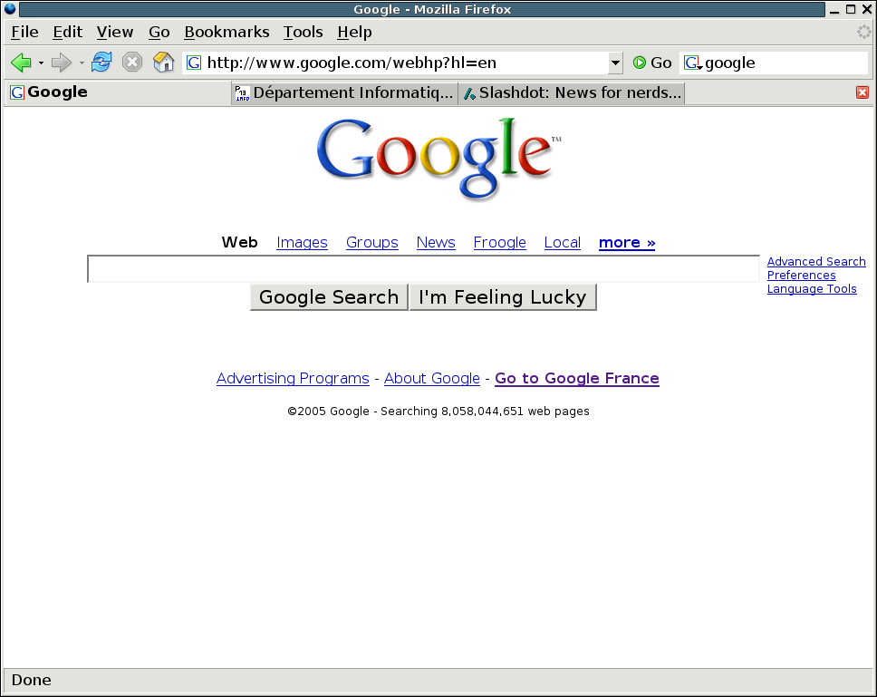
navigateur web

Slide 38
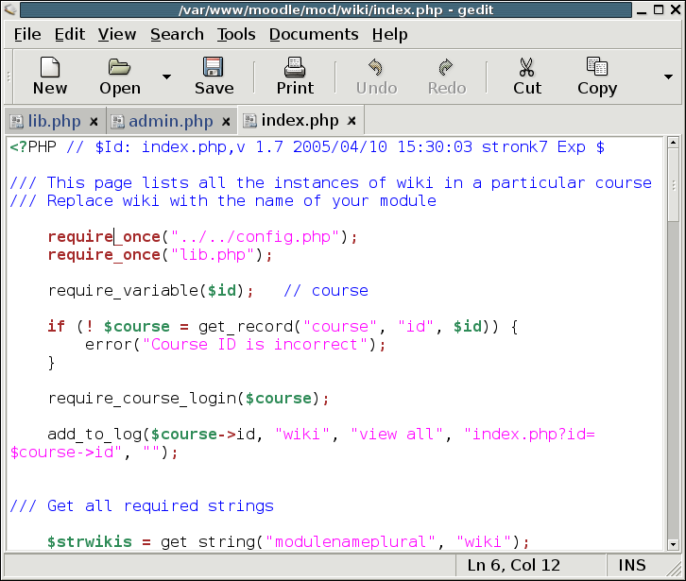
éditeur de texte
outil de base
très utilisé!
texte
brut

Slide 39
traitement / éditeur de texte
traitement de texte:
documents avec mise en forme
lecture par un humain
- Open Office
- MS Word
- ...
éditeur de texte:
texte brut
lisible par un programme
- gedit
- jedit
- vim
- xemacs
utilisation:
- écrire des programmes
- configurer
- ...
apprendre à bien
s'en servir
!

Slide 40
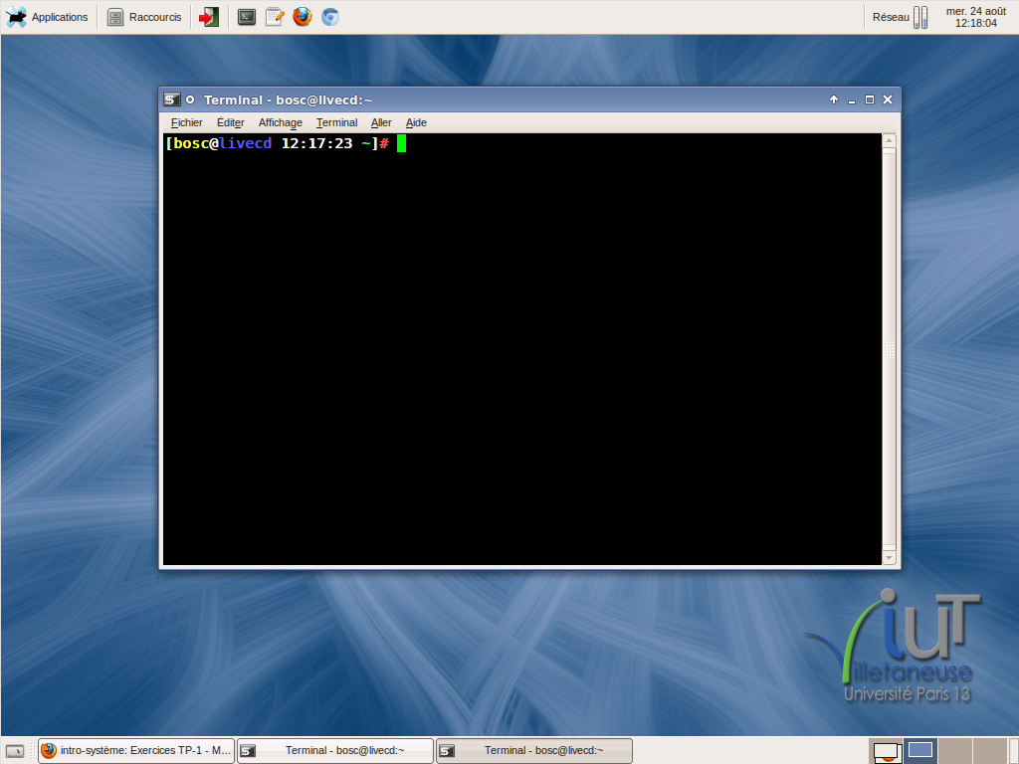
le terminal

Slide 41
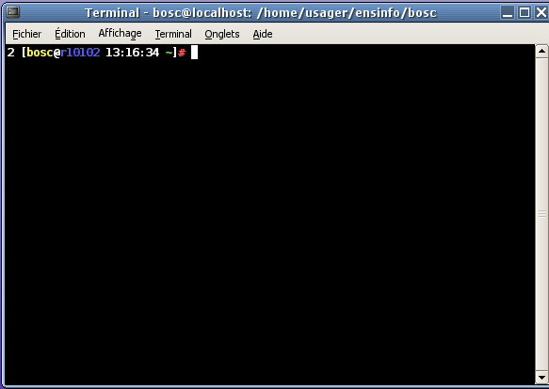
le terminal: ligne de commande

Slide 42
la ligne de commande
3ème partie

Slide 43
ligne de commande
principale interface au système d'exploitation
dialoguer avec le système d'exploitation
manipuler des fichiers
lancer des programmes
administrer le système
!
très important

Slide 44
ligne de commande : principe
terminal
on tape une commande, suivi d'entrée
la commande s'exécute
parfois la commande répond (texte)

Slide 45
première commande
la commande ls:
afficher le contenu du répertoire courant
[dupond@r10102 ~/systeme]# ls
sujet.txt tp1
[dupond@r10102 ~/systeme]#
~
système
photo.jpg
algo
sujet.txt
tp1
notes.txt

Slide 46
la commande cd
cd: « change directory »
change le répertoire courant
[dupond@r10102 ~]# cd systeme
[dupond@r10102 ~/systeme]#

Slide 47
commande cd : explication
~
Avant
système
photo.jpg
algo
sujet.txt
tp1
notes.txt
cd systeme
Après
~
système
photo.jpg
algo
sujet.txt
tp1
notes.txt

Slide 48
la commande « cd .. »
[dupond@r10102 ~/systeme]# cd ..
[dupond@r10102 ~]#
« répertoire parent » = «au dessus » = ..

Slide 49
commande cd .. : explication
~
Avant
système
photo.jpg
algo
sujet.txt
tp1
notes.txt
cd . .
Après
~
système
photo.jpg
algo
sujet.txt
tp1
notes.txt

Slide 50
messages d'erreur
[dupond@r10102 ~]# cd zozozo
bash: cd: zozozo: Aucun fichier ou répertoire de ce type
!
lire attentivement les messages d'erreur

Slide 51
structure d'une commande
[dupond@r10102 ~]# cd systeme
[dupond@r10102 ~]# rm -r toto titi zozo

Slide 52
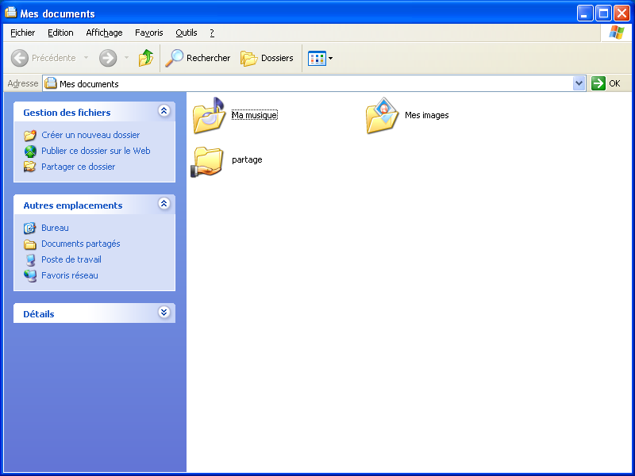


interface graphique?
[dupond@r10102 ~/public_html]# cd ..
[dupond@r10102 ~]# cd zozozo
bash: cd: zozozo: Aucun fichier ou répertoire de ce type
[dupond@r10102 ~]# cd /etc
[dupond@r10102 /etc]# cd
[dupond@r10102 ~]# cd /etc
[dupond@r10102 /etc]# cd ~
[dupond@r10102 ~]# cd /etc
[dupond@r10102 /etc]# cd ~/public_html
interface graphique
ligne de commande
- plus compliqué à apprendre
- informaticiens, professionnels
- beaucoup plus puissant
- programmation
- flexible
- plus simple
- non informaticiens
- rigide

Slide 53
commandes de base
cd : se positionne sur le répertoire désigné
ls : liste le contenu d'un répertoire
man : retourne le mode d'emploi de la commande s'il existe
cp : copie du fichier source vers la destination
rm : supprime la référence du fichier dans le répertoire
rmdir : suppression d'un répertoire vide
pwd : affiche le nom du répertoire courant
mkdir : création d'un répertoire
less : affiche le contenu d'un fichier page par page

Slide 54

où trouver de l'aide
4ème partie

Slide 55
aide sur une commande: man
syntaxe: man nom-de-la-commande
[dupond@r10102 ~]# man ls
LS(1) Manuel de l'utilisateur Linux LS(1)
NOM
ls, dir, vdir - Afficher le contenu d'un réper-
toire.
SYNOPSIS
ls [options] [fichier...]
Options: [-1abcdfgiklmnopqrstuvwxABCDFGHLNQRSUX]
[--help] [--version] [--]
DESCRIPTION
La commande ls affiche tout d'abord l'ensemble de
ses arguments fichiers autres que des répertoires.
Puis ls affiche l'ensemble des fichiers contenus
dans chaque répertoire indiqué. Si aucun argument
...

Slide 56
option aide: --help
syntaxe: nom-de-la-commande --help
[dupond@r10102 ~]# ls --help
Usage: ls [OPTION]... [FICHIER]...
Afficher les informations au sujet des FICHIERS (du répertoire
courant par défaut). Trier les entrées alphabétiquement si aucune
des options -cftuSUX ou --sort n'est utilisée.
Les arguments obligatoires pour les options de formes longues le sont aussi
pour les options de formes courtes.
-a, --all ne pas cacher les entrées débutant par .
-A, --almost-all ne pas inclure dans la liste . et ..
--author afficher l'auteur de chaque fichier
-b, --escape afficher en octal les caractères
non-graphiques
en utilisant des séquences d'échappement

Slide 57
obtenir de l'aide
moteurs de recherche
Google
Yahoo
MS-Bing
apprendre à chercher
l'information sur le web
!
!

Slide 58

le courrier électronique
web-mail sur le portail
http://portail.cevif.univ-paris13.fr
!
consulter régulièrement
!
communiquer avec :
les enseignants
l'administration
les autres étudiants

Slide 59
sources, inspirations et remerciements:
cours de François Levy, IUT de Villetaneuse
cours de Laure Petrucci, IUT de Villetaneuse
les images illustrant ce cours proviennent de sources très diverses, trop nombreuses à citer...
fr.wikipedia.org, wikipedia.org
howstuffworks.com
ce document est distribué librement :
sous licence GNU FDL :
http://www.gnu.org/copyleft/fdl.html
les originaux sont disponibles aux formats OpenOffice et powerpoint
http://www-info.iutv.univ-paris13.fr/~bosc

